Slide 1
Beleggersadvies
Uw docent
B BUSSCHAERT
Fondsen overzicht
Obligaties overzicht
Aandelen overzicht
Onze adviezen zijn geen aan/verkoop opdrachten voor persoonlijke vermogensbeheer
Maar louter informatie berichten
Met de hulp van VECTOR VEST UNIVERSITY TRAINING
UITGEVER MANON BUSSCHAERT PIERSLN 113 KNOKKE-HEIST

Slide 2
Het schuldenplafond van de Usa is verhoogd of af- geschafd,,,dit is het einde van de us$ als reservemunt !!!!!

Slide 3
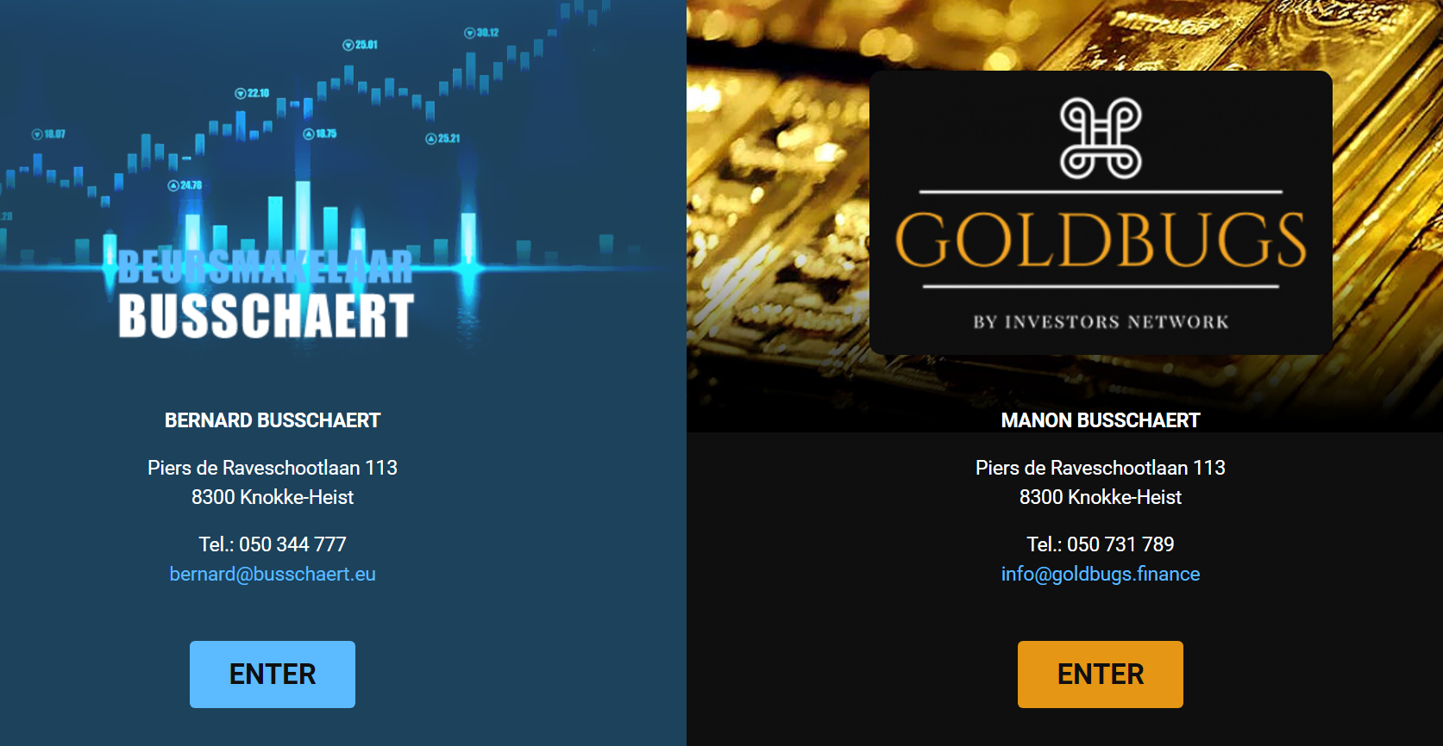
PRIVATE PORTFOLIO MASTERS
UW GOUDBANK

Slide 4
Zelfde service en tot 75% goedkoper
Drie TOP bedrijven die samenwerken en één BALIE EN ONTVANGST KANTOOR vormen voor u
Interactive broker 60 miljard beurswaarde wereldspeler 125 beurzen
Verzorgt uw rekening (beste beurssite sinds 2018!! )6x groter dan de grootste belgische brokers/bank of 15 x groter dan private banking uitAntwerpen
Mexem ltd zorgt voor je lage tarieven/kosten en financiële hulpmiddelen
Administratieve introducing broker die over heel de wereld klanten groepeert en introduceert om de goedkoopste kosten te krijgen bij de hoofd broker=
Inter active brokers usa
50miljard beurswaarde
BEURSEXPERT B BUSSCHAERT verzorgt je adviezen voor vermogen
Heeft al meer dan 50 jaar ervaring in private portfolio&banking service
Heeft meer de 15 nominaties behaald en 10 awards in vermogensbeheer
private banking &portfolio advisor
Notes:
Via beursexpert B.BUSSCHAERT

Slide 5
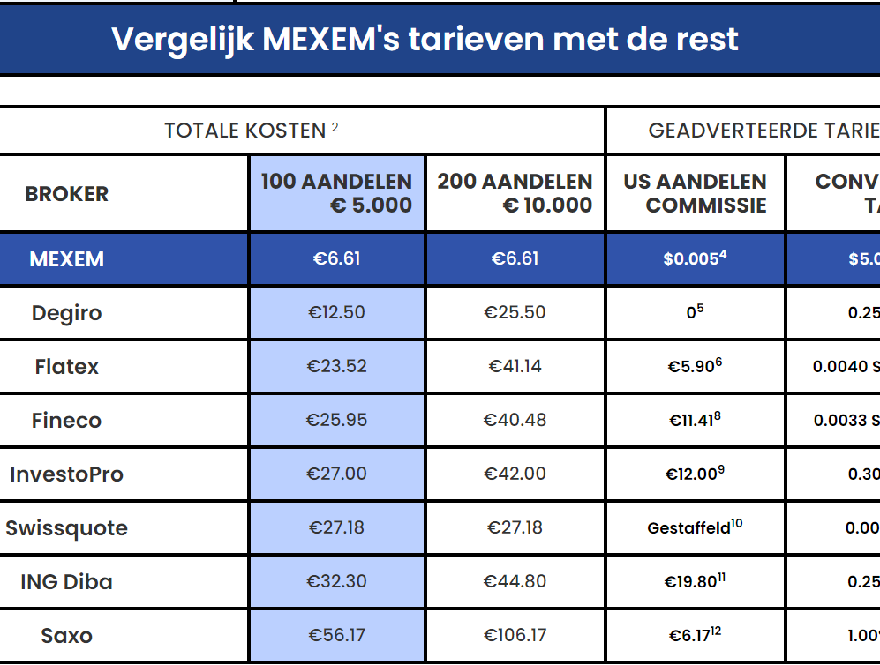
Onze collega’s zijn minimum 100% tot 950% duurder
Voor de private portfolio &banking service
Zijn we de goedkoopste tot-75%
En onze service is top omdat we met de grootste wereldspelers werken
Eigen vermogen is 60 miljard beurskapitalisatie dit is 6x meer dan de grootste beursbank in Belgie

Slide 6
Technische en fundamentele analyse van onze economie ;financiële wereld en
aandelen beurzen
5
20/02/16

Slide 7
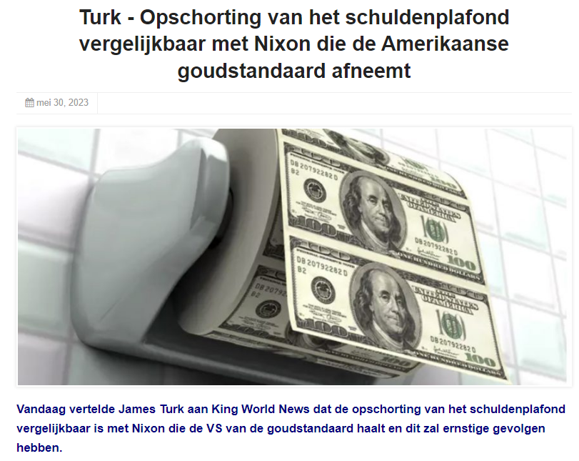

Slide 10
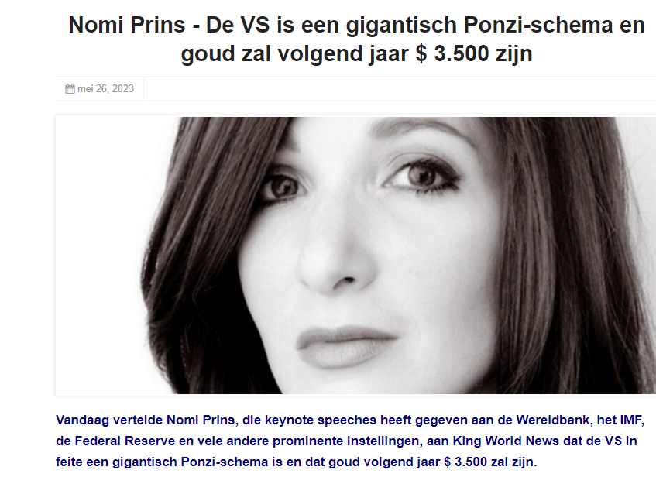

Slide 12
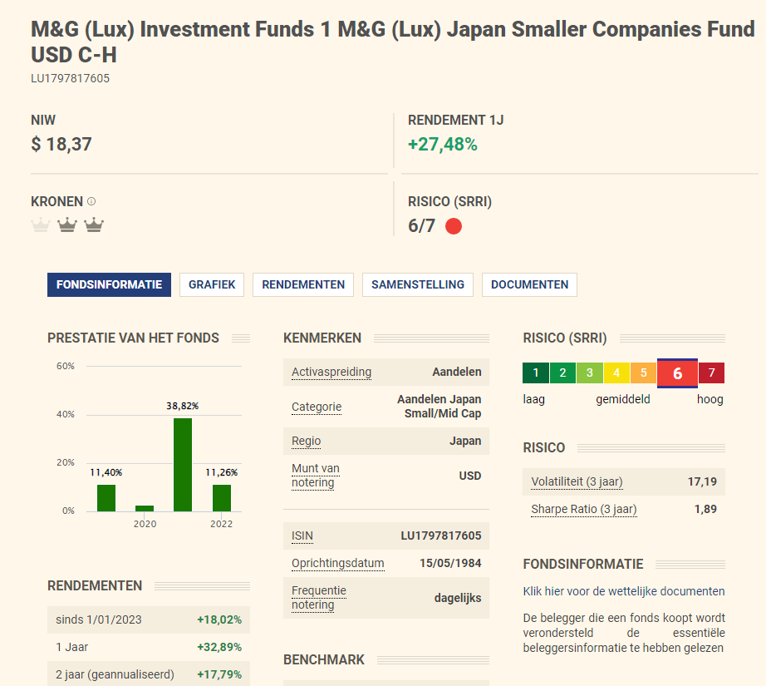

Slide 13
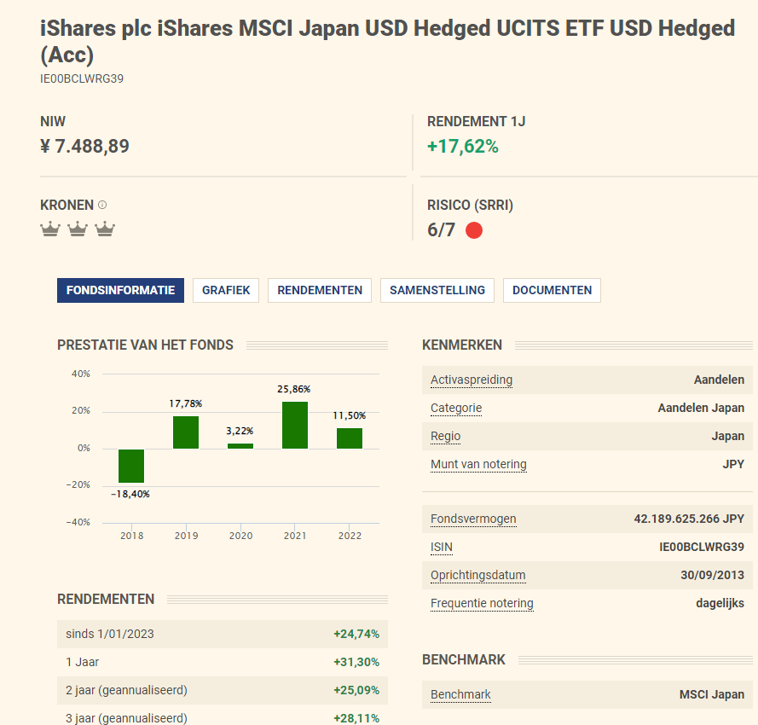

Slide 14
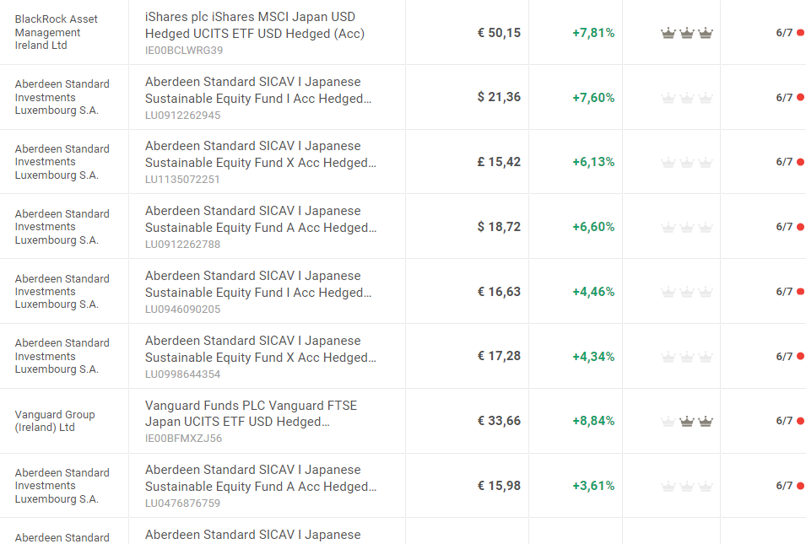
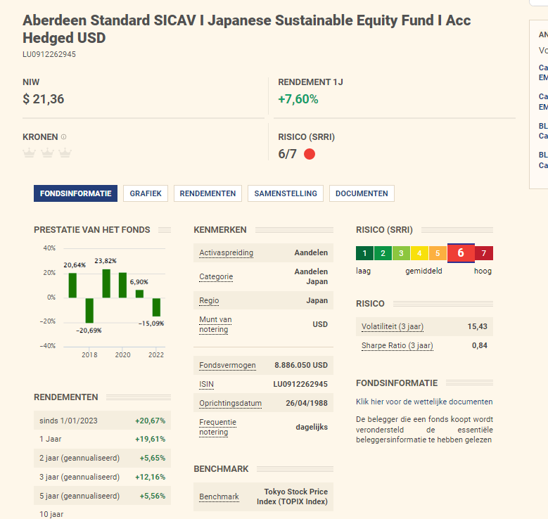

Slide 15
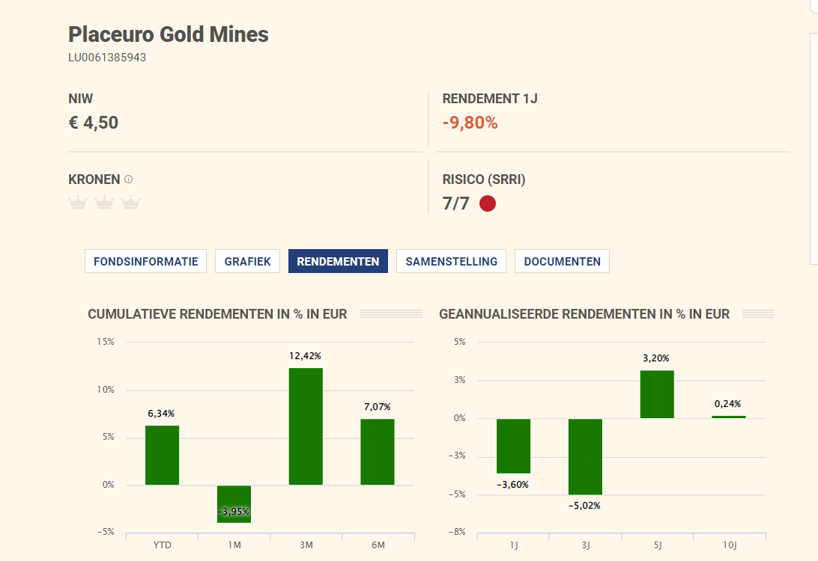

Slide 16
Bedrijfsobligaties in €.
Selectie van emissie van euro-obligaties in verschillende munten
Courtasy by Goldwasser exchange ;luxembourg stock exchange
20/02/16
18

Slide 17
Nieuwe obligaties
Oblis

Slide 18
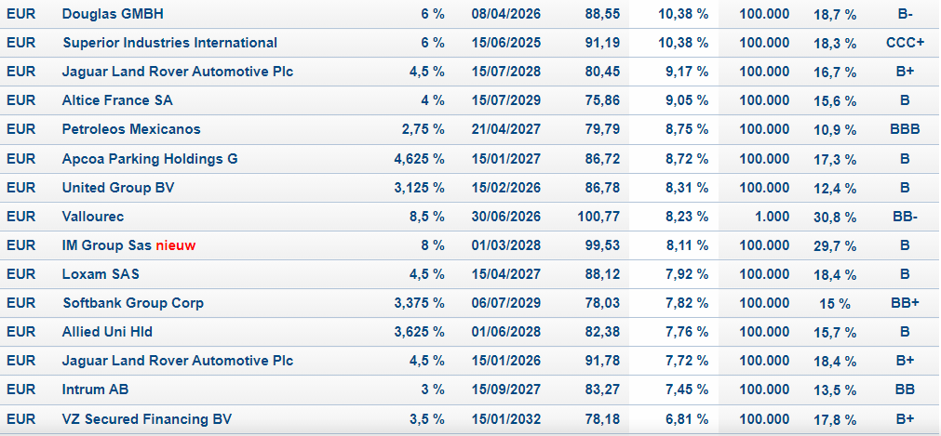
Genoteerde obligaties op exchanges
Alle obligaties kan men met limieten aan en verkopen zodat je a/v soms 1% tot 10% afwijkt van wat je elders betaalt
En ja onze kosten zijn 1,5 euro op 1000euros ;bij de collegas is dit Meestal 10€ of wij zijn tot 85% goedkoper !!!

Slide 19
Opgelet een koersdoel is een hypothetische cijfer dat wij naar voor
schuiven als streefdoel maar daarom niet altijd bereikt zal worden!!
Let op al uw aankopen en verkopen steeds te bespreken met je adviseur
23

Slide 20
Deze week gaan we
AI AANDELEN
BEZOEKEN
A. I
Onze koopsignalen

Slide 21
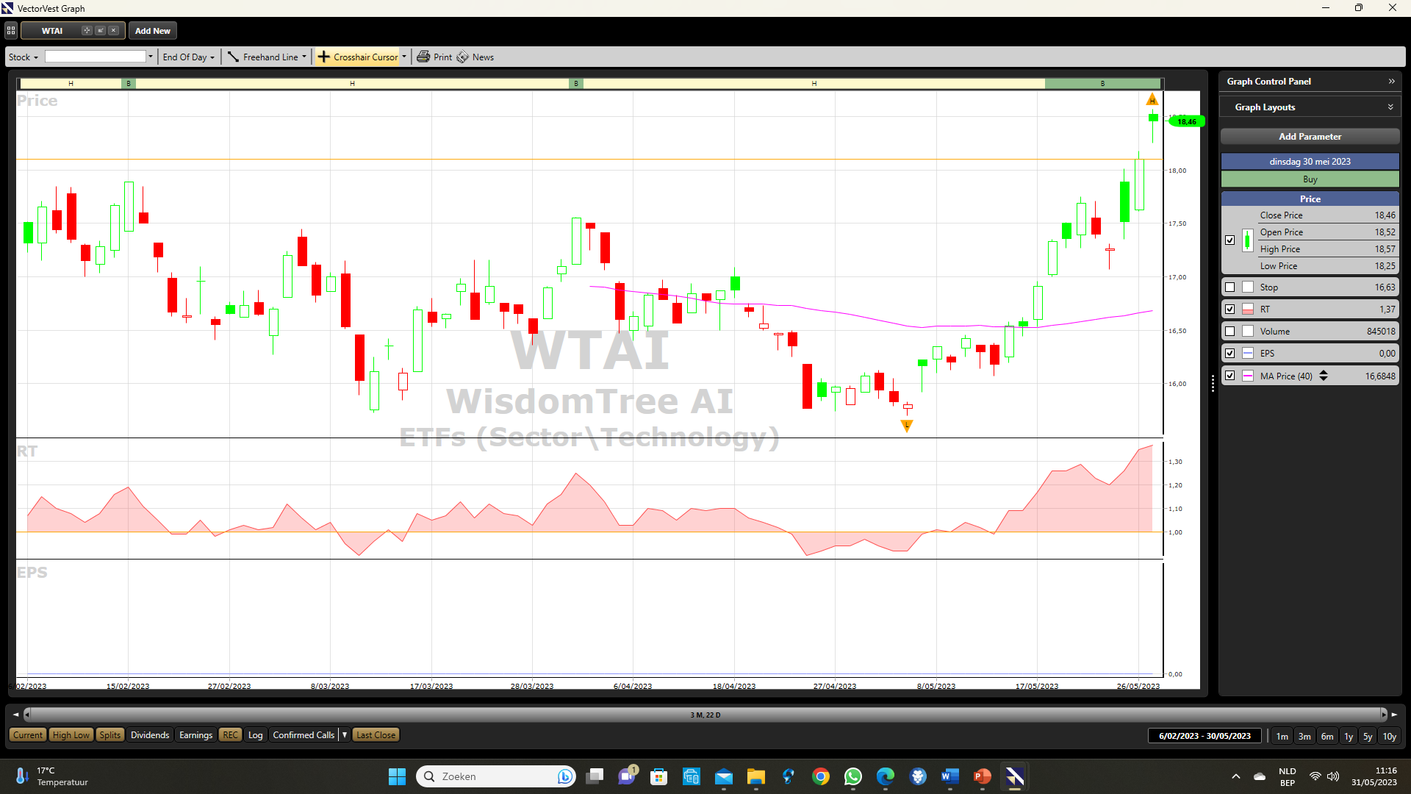
Ei00bdvpng13 =isin code voor eur

Slide 22
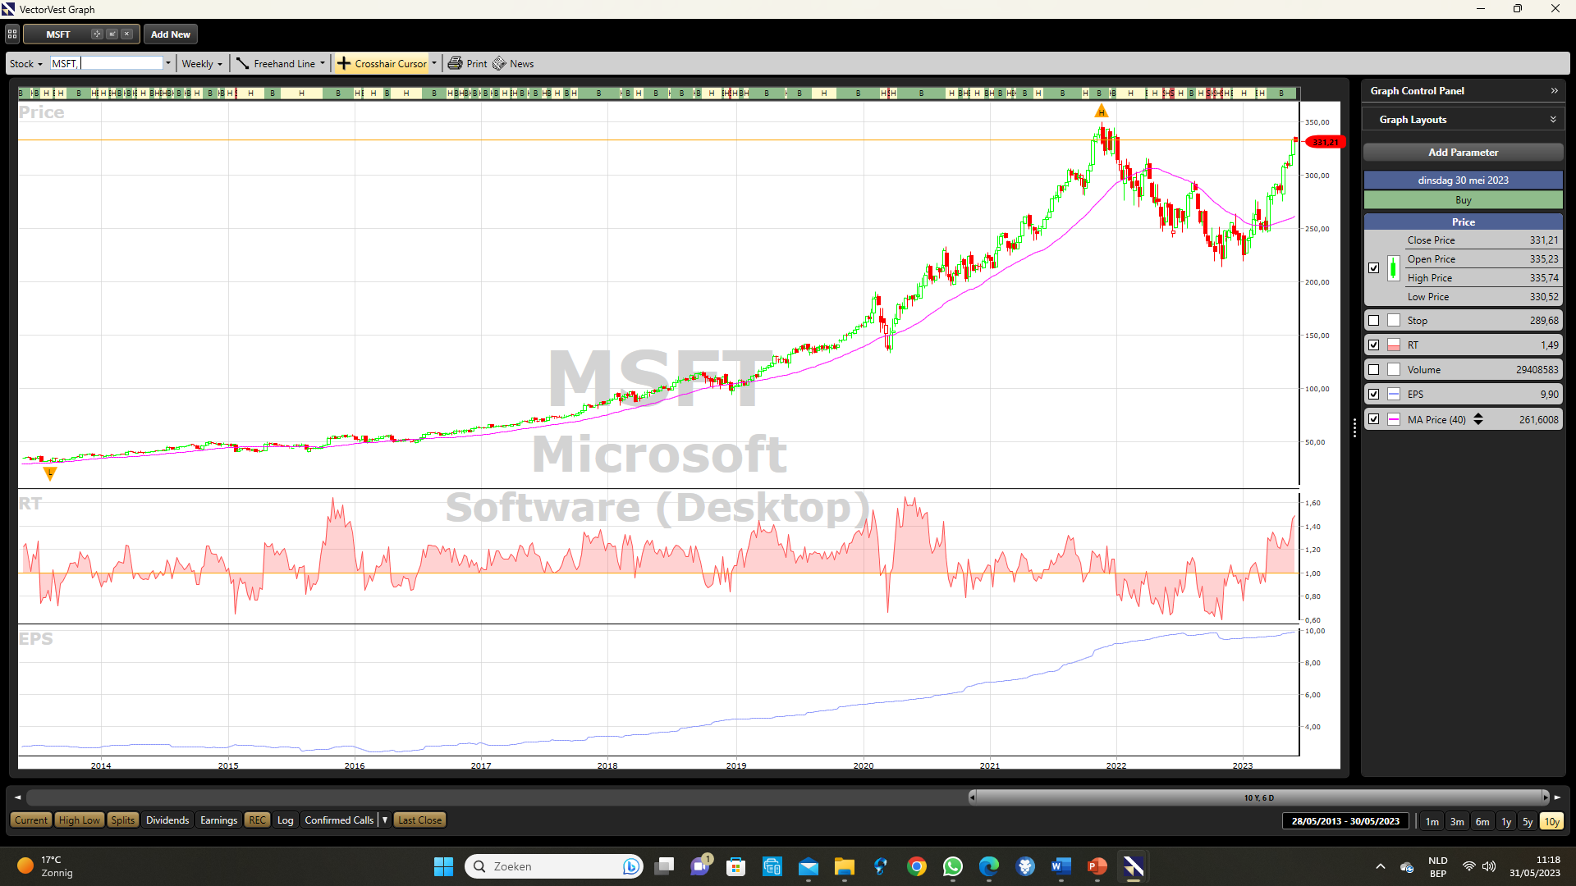

Slide 23
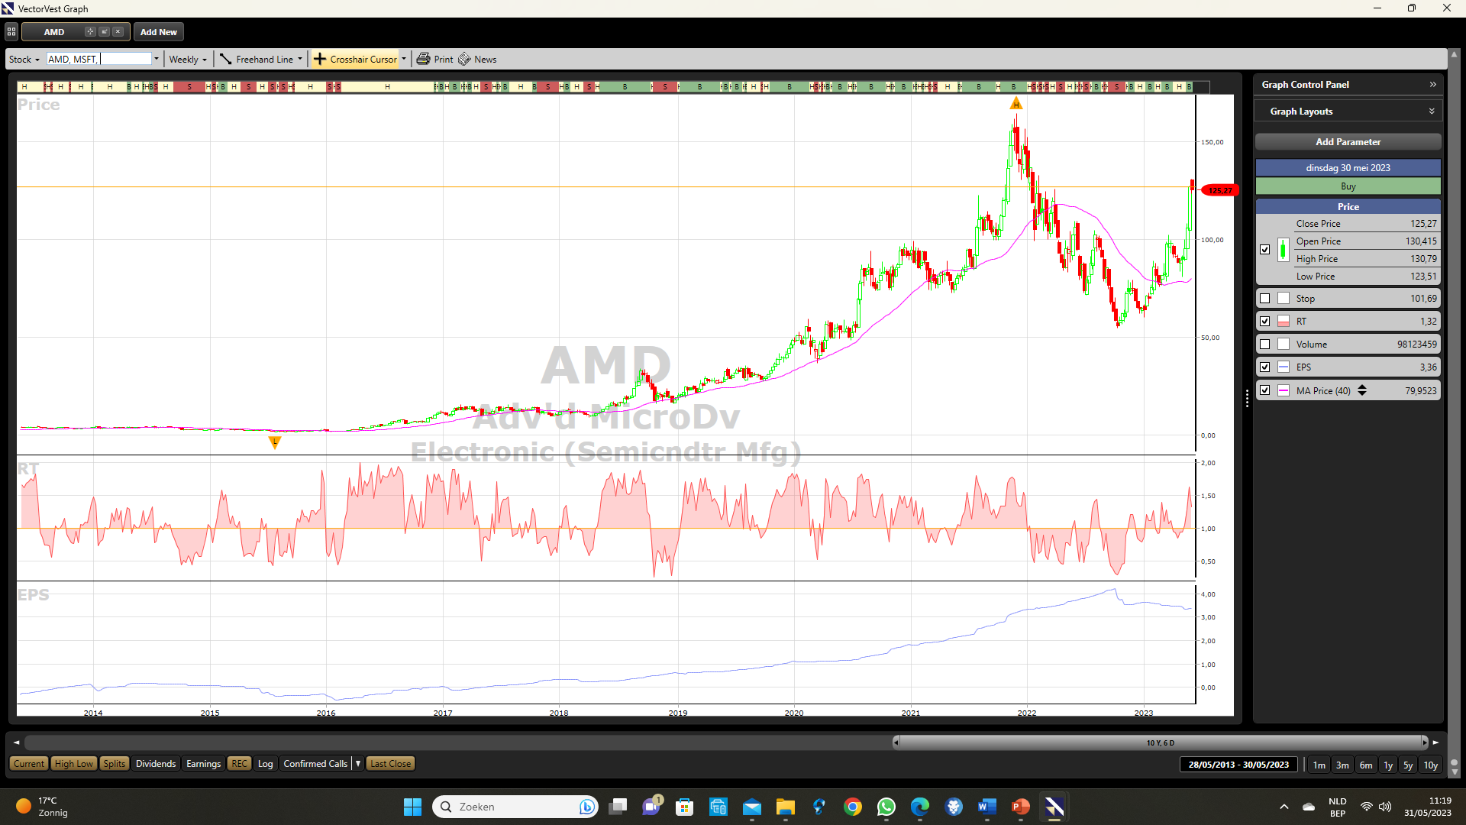

Slide 24
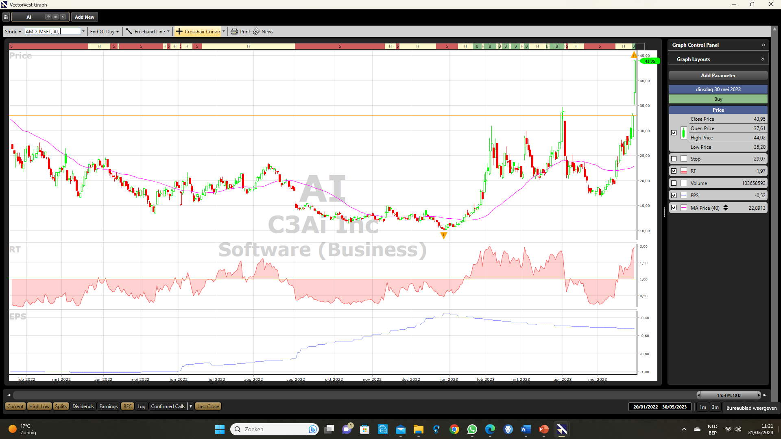

Slide 25
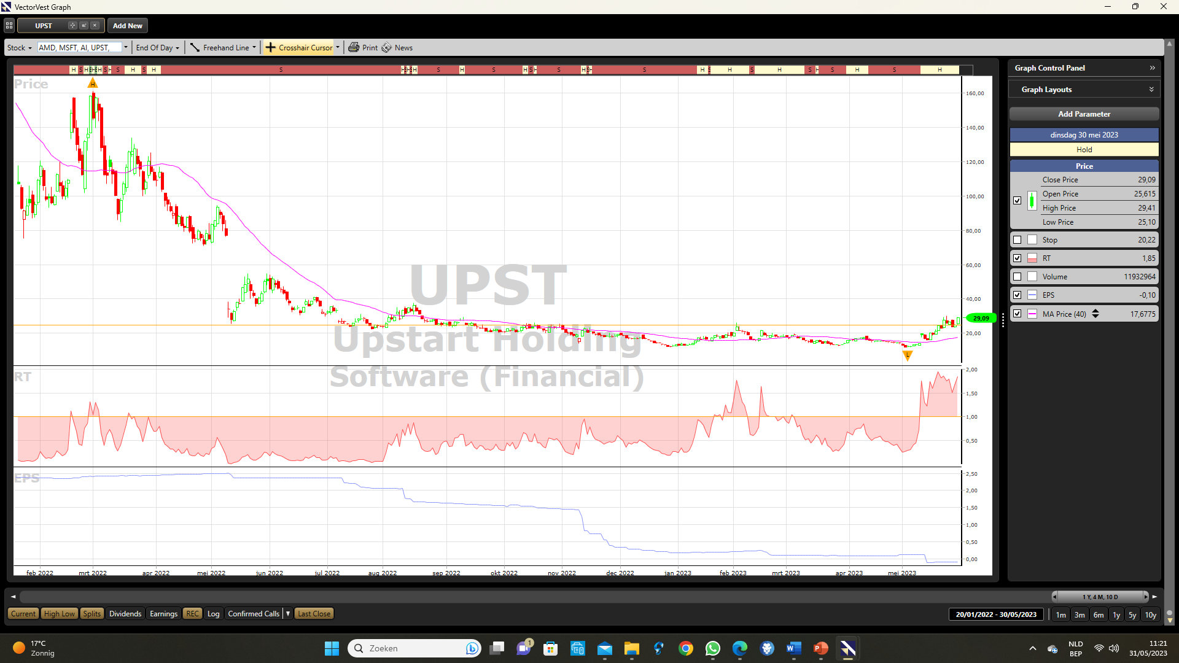

Slide 26
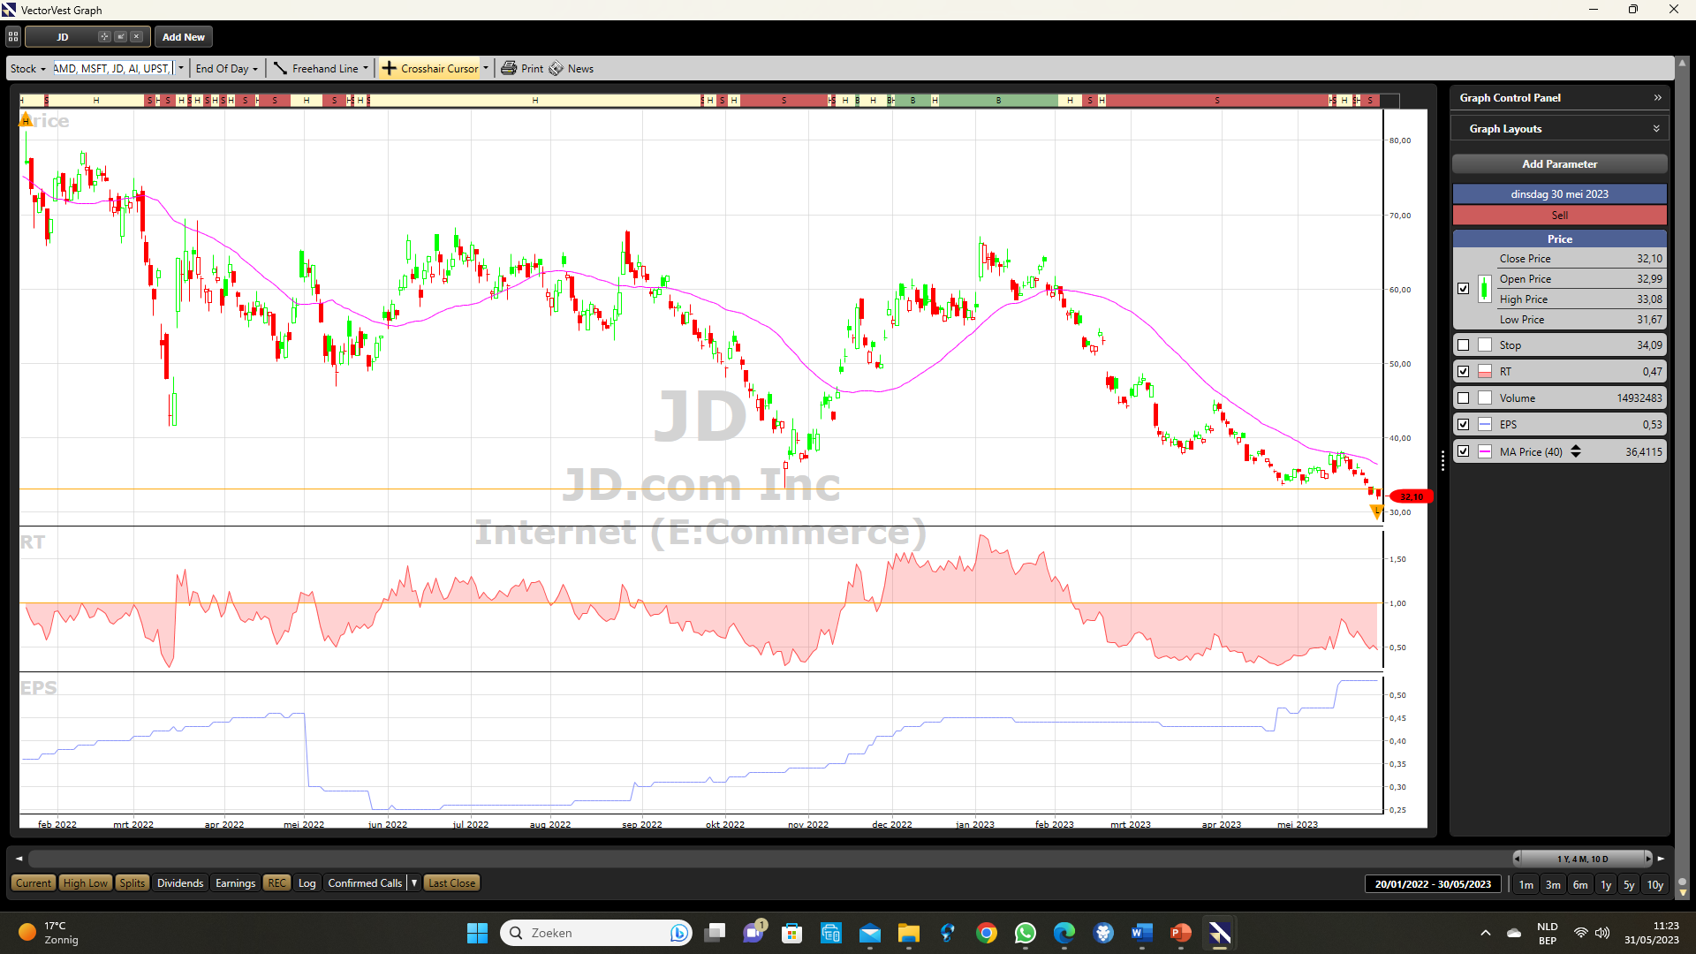

Slide 27
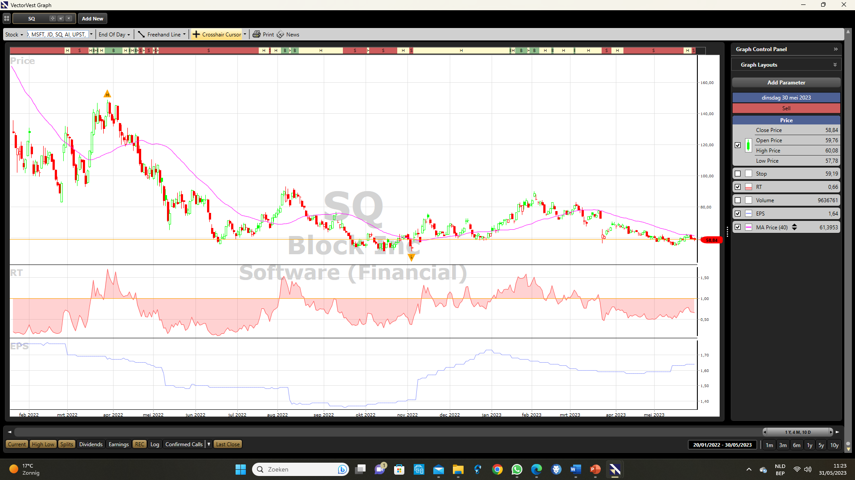

Slide 28
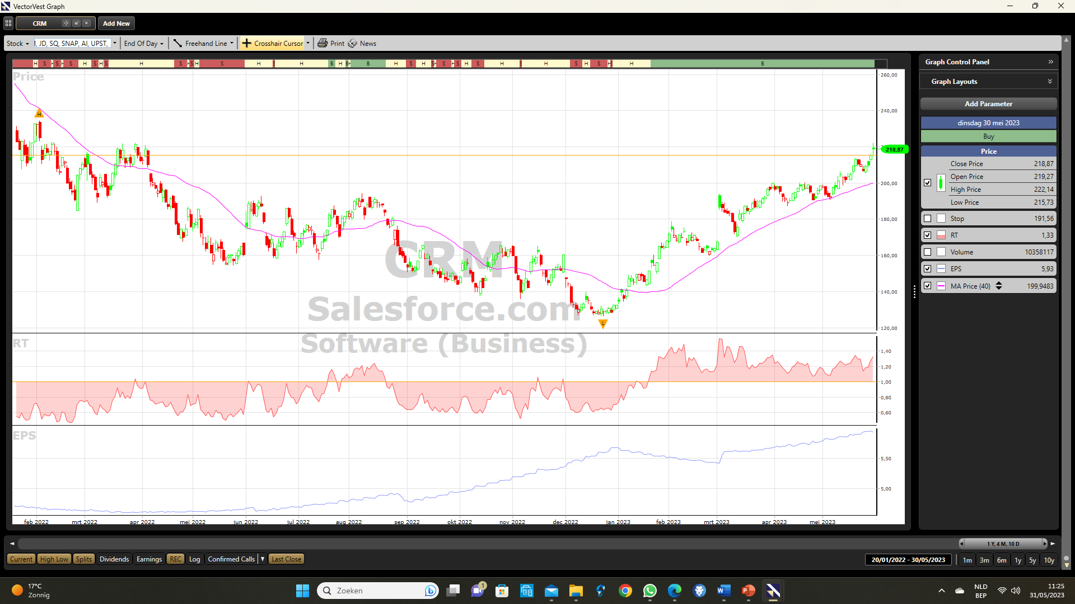

Slide 31
Markt is in verkoopzone dus zeker niet kopen op usa

Slide 32
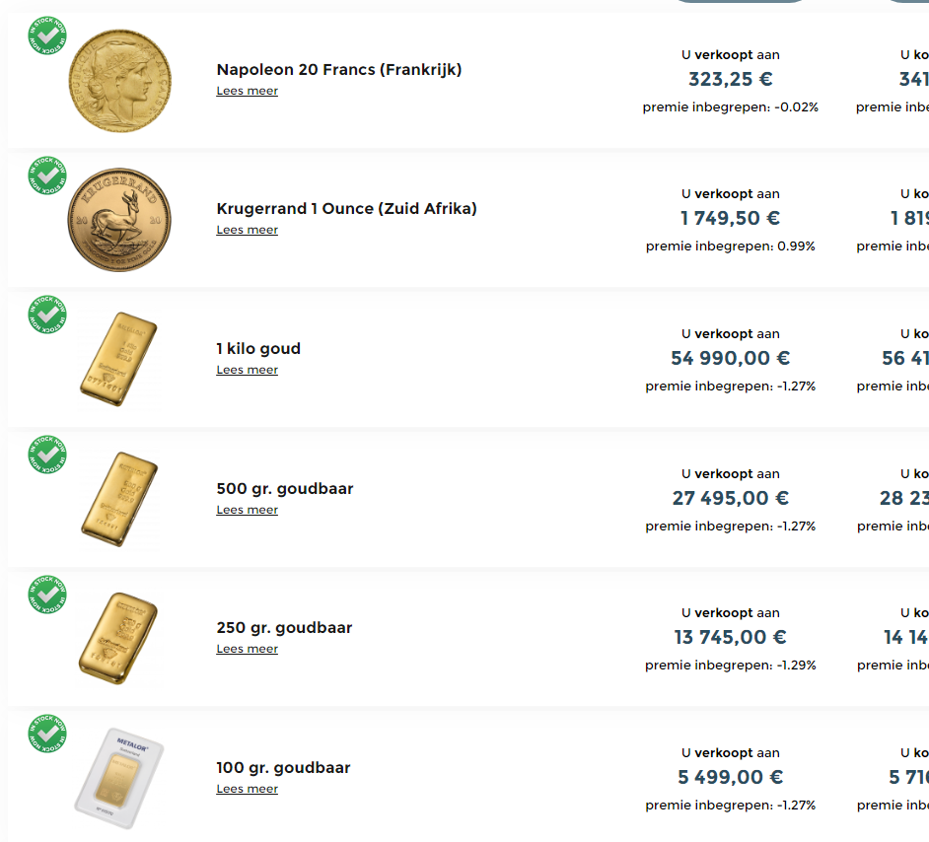
Iedereen kan orders plaatsen met limieten
Dus je moet niet aan dagkoers kopen of verkopen
Je denkt dat de kg naar 59000e kan gaan en je plaatst een order aan 59000e all-in
Voorwaarden deponeren van je goud of overboeken van de geldsom

Slide 33
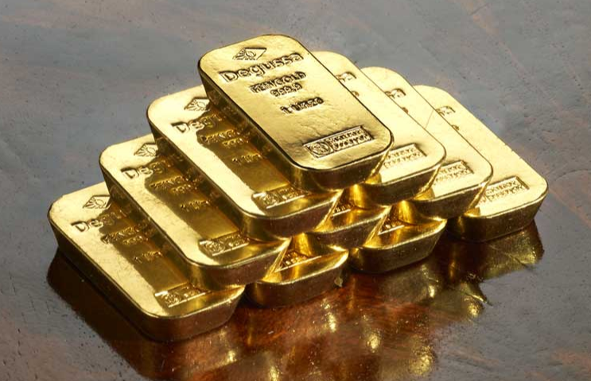
HOE KAN MEN ZICH BESCHERMEN TEGEN DEFLATIE OF KOOPKRACHTCRASH ??
DE LAASTE 3000 JAAR IS ER MAAR WEINIG VERANDERD OP DEZE AARDE OM UW VERMOGEN AFTESCHERMEN TEGEN KOOPKRACHTVERLIES
BEURZEN.OBLIGATIES ALLES ZAL IN WAARDE VERMINDEREN
UITSLUITEND FYSISCH GOUD KAN U BEHOEDEN VAN DIT VERLIES
GOUDSTAVEN BEHOUDEN AL SINDS 3000JAAR STEEDS HUN KOOPKRACHT
EN JA AZIE EN CHINA GELOVEN MASSAAL DAARIN

Slide 34
Je kan reeds in goud beleggen vanaf 400 €

